Slide 1
Metadata Extraction of German Legal Judgments
Oliver Knapp, 11.11.19, Kick-Off Presentation

Slide 2
Outline
Motivation
Problem Statement
Approach
Research Question
Schedule

Slide 3
Key Facts
Chair: Software Engineering for Business Information Systems
Title: Metadata Extraction of German Legal Judgments
Author: Oliver Knapp
Advisor: M.Sc. Ingo Glaser (ingo.glaser@tum.de)
Supervisor: Prof. Dr. Florian Matthes (matthes@in.tum.de)

Slide 4
Vorstellung: Oliver Knapp
Bachelor Informatik-Studium
Informatik Pflicht- und Wahlmodule abgeschlossen
Fachinformatiker Anwendungsentwicklung
ECM-System für den Mittelstand, speziell Anwälte/Steuerberater/Wirtschaftsprüfer
u.a. Entwicklung von Workflows
=> Arbeitsweise von Juristen
Interesse an Legaltech durch Berufsumfeld und befreundeten Rechtsanwalt
Gedanken bzgl. Optimierungspotential angestellt

Slide 5
Motivation
Judgements
digitally published
no standardized (machine readable) format
Information Discovery
often done manually
time consuming
costly
knowledge-intensive
Advancement in Technology
Natural Language Processing is feasible and already widely used for similar tasks
Keyword detection
Analysis
Inforamtion retrieval

Slide 6
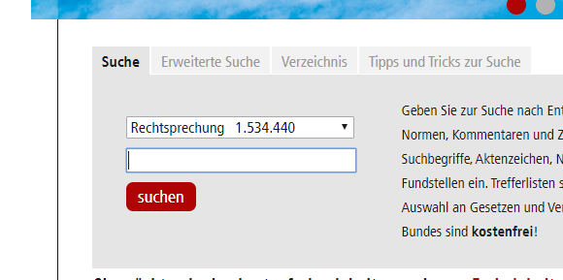
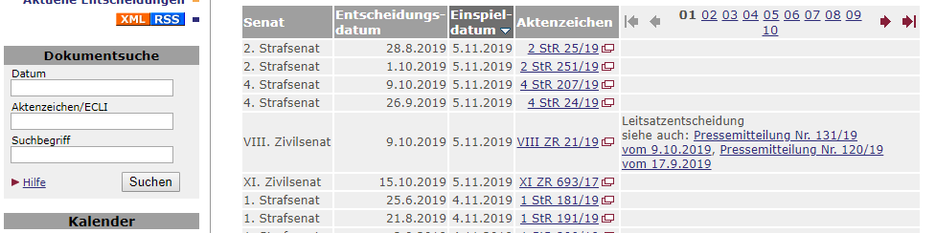
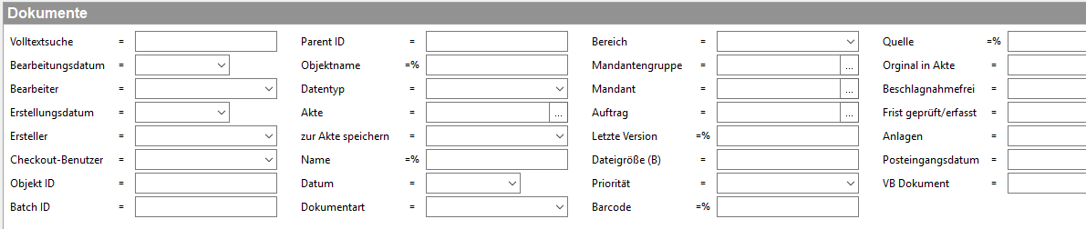
Problem Statement: Current Situation
Search mask of modern content management system vs platform for Judgments
http://juris.bundesgerichtshof.de/cgi-bin/rechtsprechung/list.py?Gericht=bgh&Art=en&Datum=Aktuell&Sort=12288
https://www.juris.de/jportal/portal/t/15vb/page/homerl.psml/js_pane/Suchportlet2

Slide 7
Problem Statement
Advantages
make Judgements searchable
Maschinenlesbar
Analysierbar
Gesetzestexte als Referenzen
neue Präzedenzfälle/Anmerkungen/Zusätze zu angewandten Gesetzen
zitierte Passagen
einfach zu aktualisieren
Datenbasis für Wissenschaft
ML

Slide 8
Problem Statement
Identify useful metadata and how to extract it
Involved parties
Reference number (Aktenzeichen)
Type: Beschluss/Urteil
Date
applying Laws
…

Slide 9
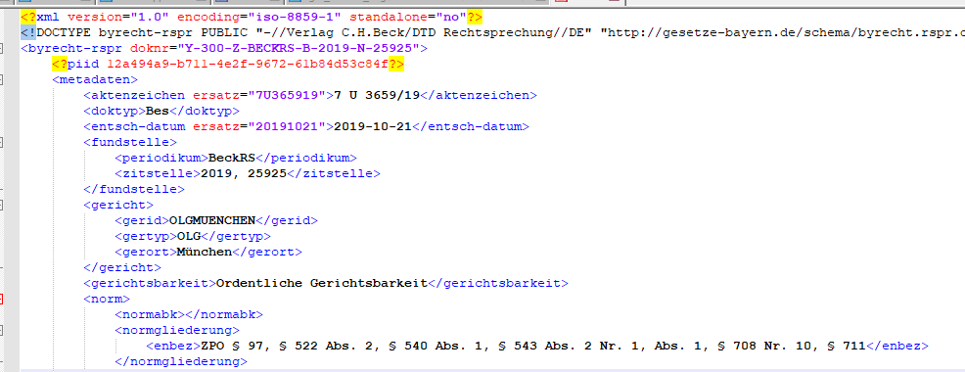
Approach
Combine rulebased algorithms and known NLP techniques
Train model on corpus of already annotated Judgements (gesetze-bayern.de)

Slide 10
Thema der Bachelorarbeit
Auswahl des Format
Analyse existierender Formate
Bewertung
Entscheidung
Analyse von Algorithmen aus dem Bereich NLP
welcher löst welches Teilgebiet des Problems?
wie kombinieren
Planung und Umsetzung
Analyse von Algorithmen aus dem Bereich NLP bzgl. deren Nutzens zur Lösung des Problems
Implementierung des Programms unter Anwendung der
  passenden Algorithmen
  gewonnen Erkenntnisse

Slide 11
Thema der Bachelorarbeit
Umfang/Scope
Zusammenspiel bekannter NLP Techniken um Ziel umzusetzen
keine Entwicklung grundlegend neuer Algorithmen
Bewertung der Resultate/Evaluation
Setzt die Implementierung das Ziel um?
Verlässlichkeit der Resultate
Statistische Auswertung
(Befragung/Statement von Anwälten)

Slide 12
Artifacts
Code
Input:
Judgements (as Fulltext or XML)
Output:
Metadata in without strong format (JSON) of respective Judgement
Written Bachelor Thesis
judgement
Implementation
metadata

Slide 13
Schedule
 | October | November | December | January | February
Literature Research
Implementation
Model Training
Evaluation
Writing
Review

Slide 14
Oliver Knapp
17132
matthes@in.tum.de

Slide 15
Stick to the good sebis traditions
  Provide action links at the bottom of the slide to guide the audience to our web pages or publications (see below). (Select the text, press CTRL-K)
  Use a file name according to our sebis conventions which helps us and our audience to find the file of your presentation on our web site with Google search:
    YYMMDD Author Short Title
    Include this string in the footer (Einfügen -> Kopf- und Fusszeile -> Fusszeile)
    The unusual date format simplifies the search for the latest version of a slide in an alphabetical directory listing (Dropbox, Explorer, Tricia, Sky-Drive)
[Ha13g]Hauder, M., Roth, S., Matthes, F.: Current Tool support for Metrics in Enterprise Architecture Management
For more information visit BEAMS , EAM Pattern Catalog and EAM KPI Catalog (http://wwwmatthes.in.tum.de)

Slide 16
Use the sebis visual language
(shapes, fonts, colors, sizes)
Default
Line Style
Default Rectangle
Default
Rounded R.
Text
Default
Text
User
Store
Information
Arrow
Cloud
Process
Box
Explanation
Fast
Form 1
Fast
Form 2
Fast
Form 3
Fast
Form 4
Fast
Form 5
Fast
Form 6
Fast
Form 6
Fast
Form 1
Fast
Form 2
Fast
Form 3
Fast
Form 4
Fast
Form 5
Fast
Form 6
Fast
Form 6

